Slide 1
Инвестиционный паспорт объекта ________________________________________________________________________________________________________________________________________
НАИМЕНОВАНИЕ ОБЪЕКТА: СОШ №1
АДРЕС: Слободзейский район, с. Чобручи ул. Суворова 107

Slide 2
Характеристика инвестиционной площадки
Рекомендованное назначение | Производство
Общая площадь инвестиционной площадки | 1 192 кв.м.
Общая площадь участка | 7 500 кв.м.
Электроснабжение | Есть
Газоснабжение | Есть
Водоснабжение и водоотведение | Есть
Транспортные коммуникации | Асфальтобетонная и грунтовая дорога вокруг участка
Форма собственности | Объект находится в муниципальной собственности
Форма взаимодействия с инвестором:
Аренда | Нет
Продажа | Да
Совместная деятельность | Нет

Slide 3
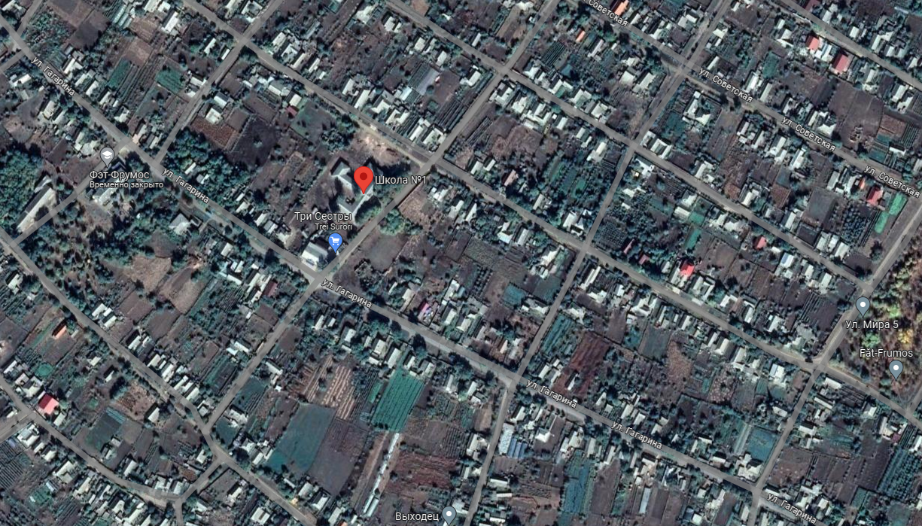
Местонахождение объекта

Slide 4
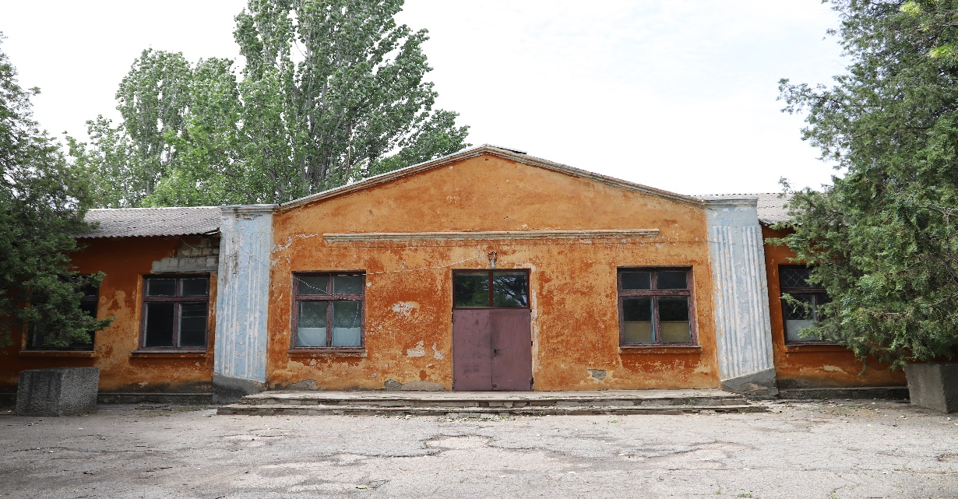
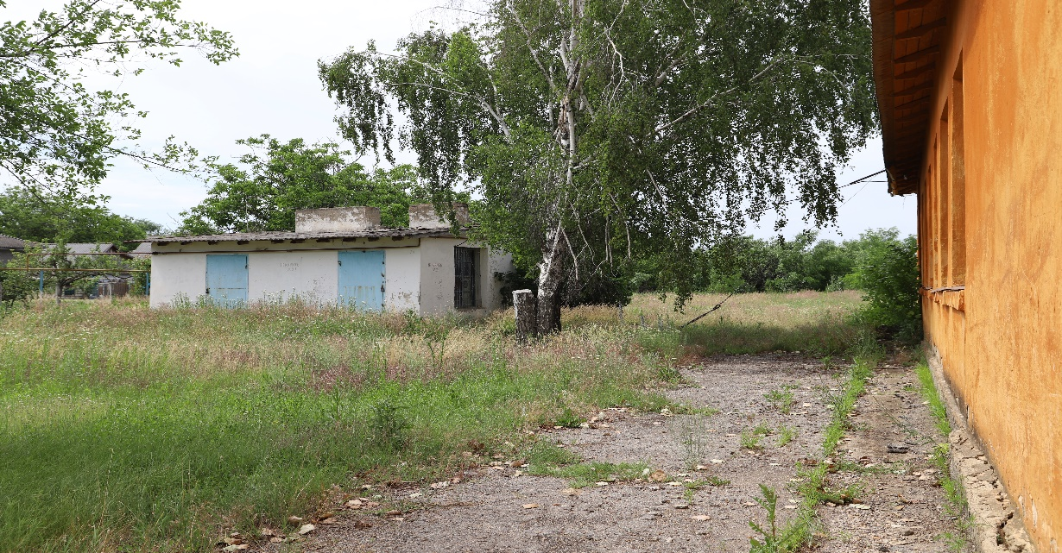
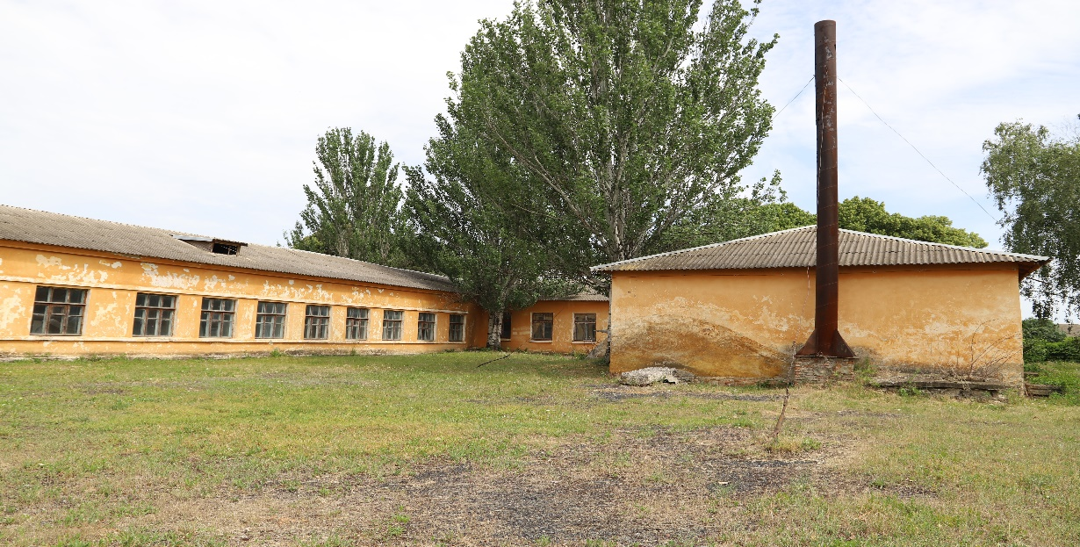
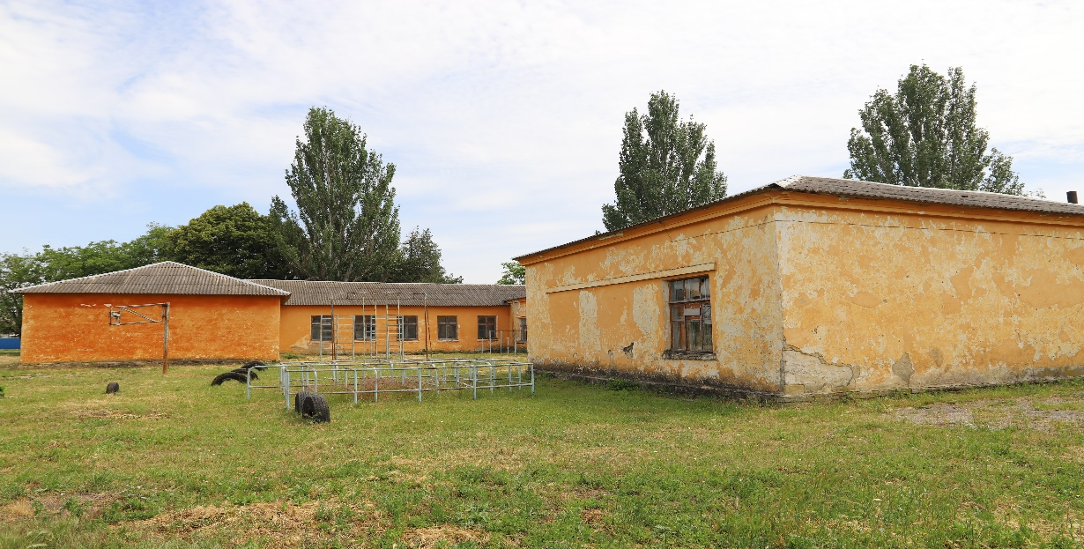
Фотогалерея

